Slide 1
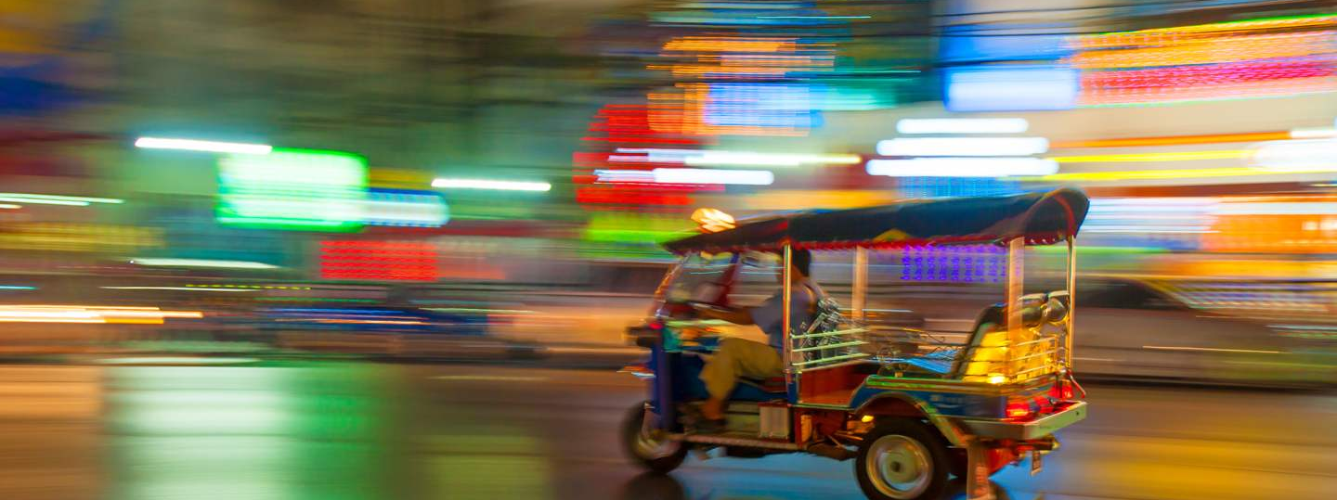
EE460 Thai Economy
Lecture 4: Appling Circular Flow Model
Kiatanantha Lounkaew
Email: klounkaew@econ.tu.ac.th
Line: k_lounkaew
ที่มาของรูป https://www.worldtravelguide.net/guides/asia/thailand/

Slide 2
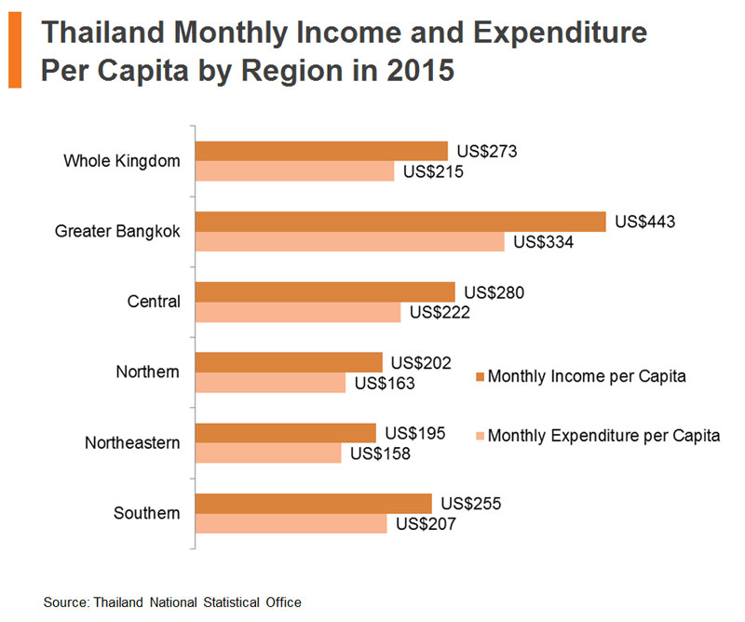

Slide 3
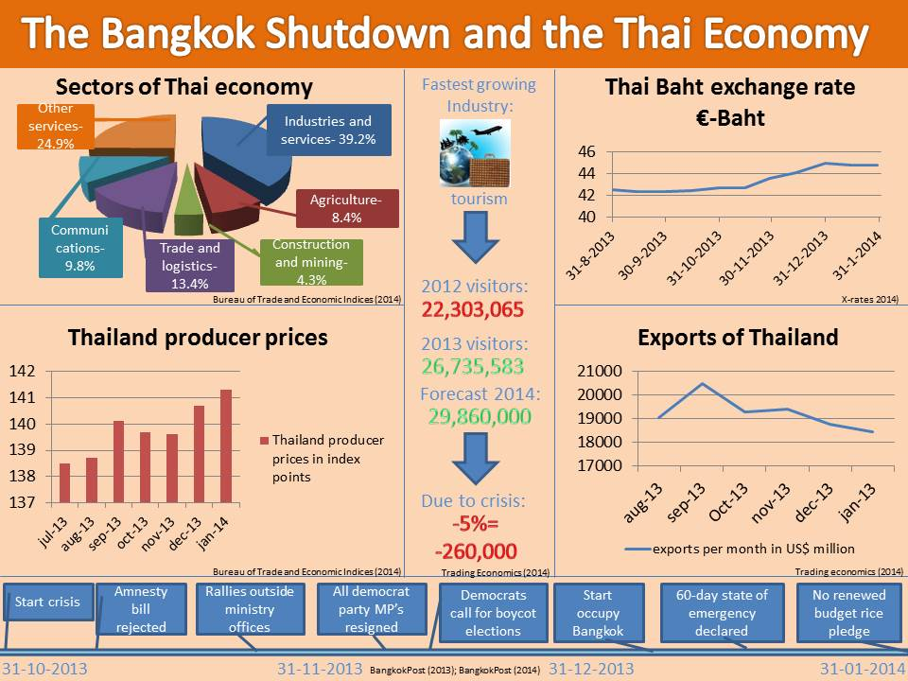

Slide 4
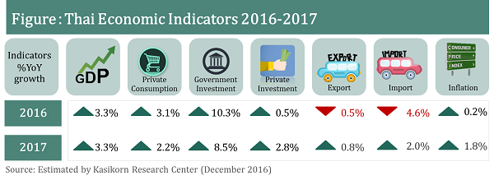

Slide 5
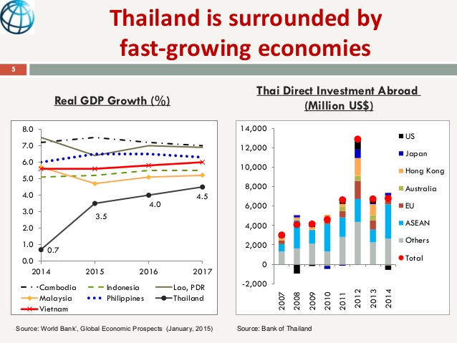

Slide 6
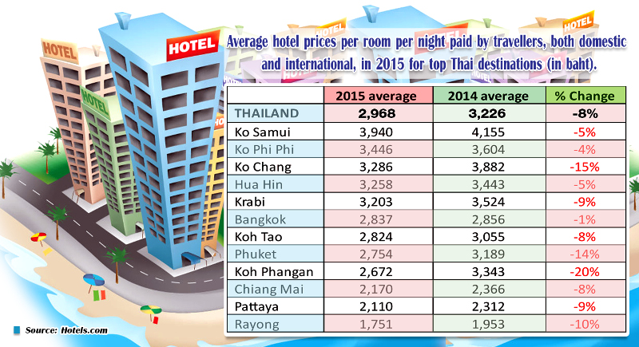

Slide 7
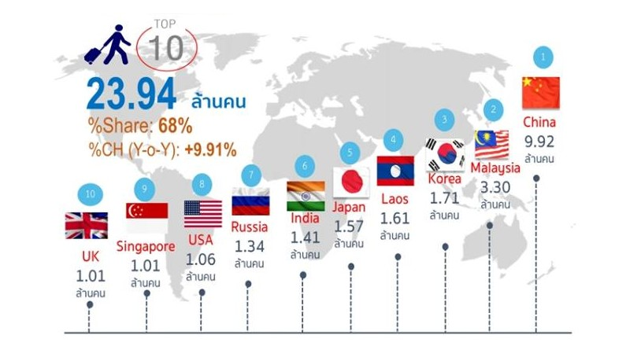
2017

